Slide 1
Кэш-память

Slide 2
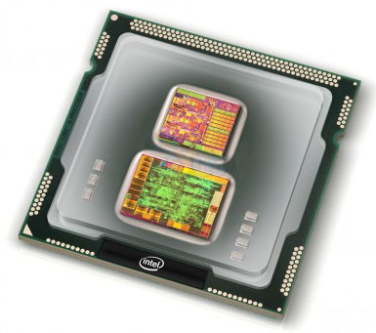
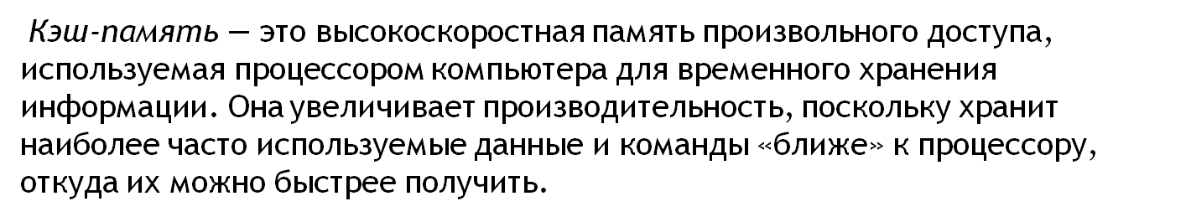

Slide 3
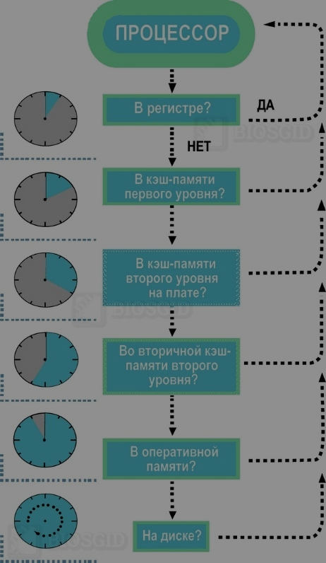
Порядок поиска процессором информации в памяти:

Slide 4
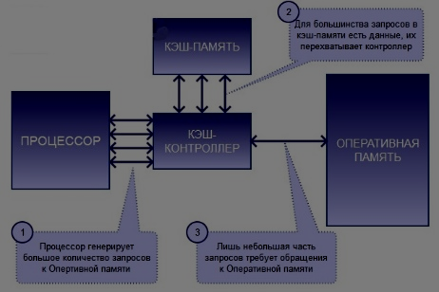
Схема организации взаимодействия ядра процессора, кэша и ОЗУ:

Slide 5
Методы записи кэша
Существует два основных метода записи информации в кэш-память:
Метод write-back (обратная запись) – запись данных производится сначала в кэш, а затем, при наступлении определенных условий, и в ОЗУ.
Метод write-through (сквозная запись) – запись данных производится одновременно в ОЗУ и в кэш.

Slide 6
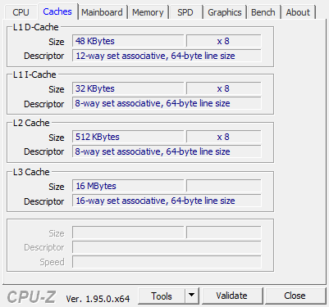
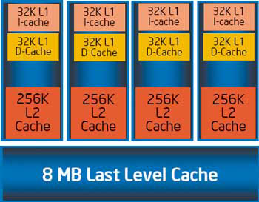
Уровни кэш-памяти процессора

Slide 7
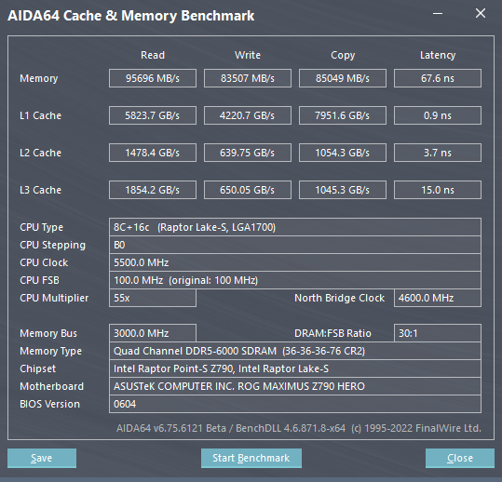
Скорости работы кэш-памяти процессора

Slide 8
Архитектура ассоциативности кэш-памяти
Существуют следующие основные варианты архитектуры ассоциативности кэширования:
Кэш с прямым отображением – определенный участок кэша отвечает за определенный участок ОЗУ
Полностью ассоциативный кэш – любой участок кэша может ассоциироваться с любым участком ОЗУ
Смешанный кэш (наборно-ассоциативный)

Slide 9

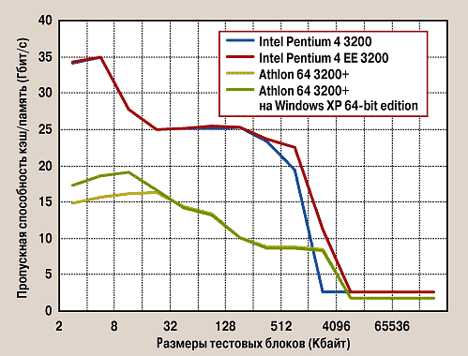

Slide 10
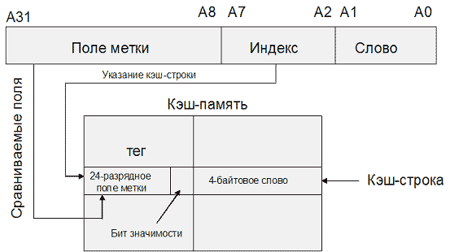
Кэширование выполняемое операционной системой

Slide 11
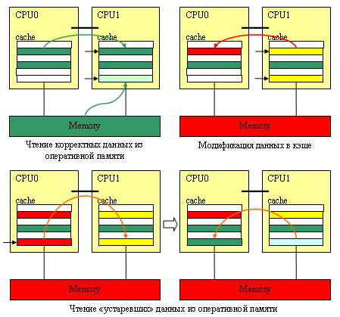
Алгоритмы замещения информации в заполненной кэш-памяти
1. Алгоритм замещения на основе наиболее давнего использования (LRU – Least Recently Used)
2. Алгоритм, работающий по принципу FIFO (первый вошел, первый вышел – First In First Out)
3. Алгоритм замены наименее часто использовавшейся строки (LFU – Least Frequently Used)
4. Произвольный выбор строки для замены.

Slide 12
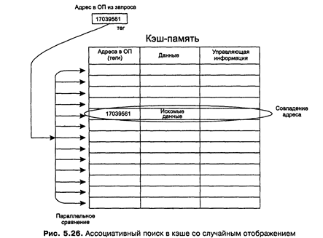
Способы отображения основной памяти на кэш
1. Ассоциативный поиск

Slide 13
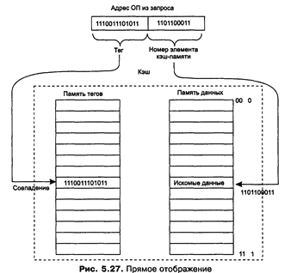
2.Прямое отображение

Slide 14
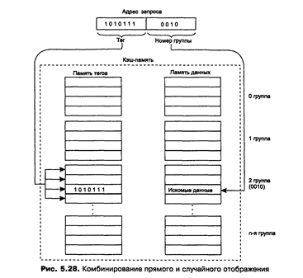
3. Комбинирование прямого и случайного отображения

